Slide 1
药物在脑中的分布
(MCM90A)

Slide 2
研究脑功能失调的人员要测试新的药物的效果，例如治疗帕金森症往脑部注射多巴胺（dopamine）的效果。为此，为了精确估计药物影响的脑部区域，他们必须顾及注射后药物在脑内分布区域的大小和形状。
研究数据包括50各圆柱体组织样本的每个样本的药物含量的测定值（见附表和附图），每个圆柱体样本的长为0.76毫米，直径为0.66毫米，这些互相平行的圆柱体样本的中心位于网格距为1毫米*0.76毫米*1毫米的格点上，所以圆柱体互相间的底面上接触，侧面互不接触（见附图所示）。注射是在最高计数的那个圆柱体的中心附近进行的。自然在圆柱体之间以及由圆柱体样本覆盖的区域外也有药物。
试估计受到药物影响的区域中药物的分布。
一个单元表示一个闪烁微粒的计数，或多巴胺的4.753*10⁻¹³克分子量，例如，附表指出位于后排当中的那个圆柱体的含药量是28353个单元。

Slide 3
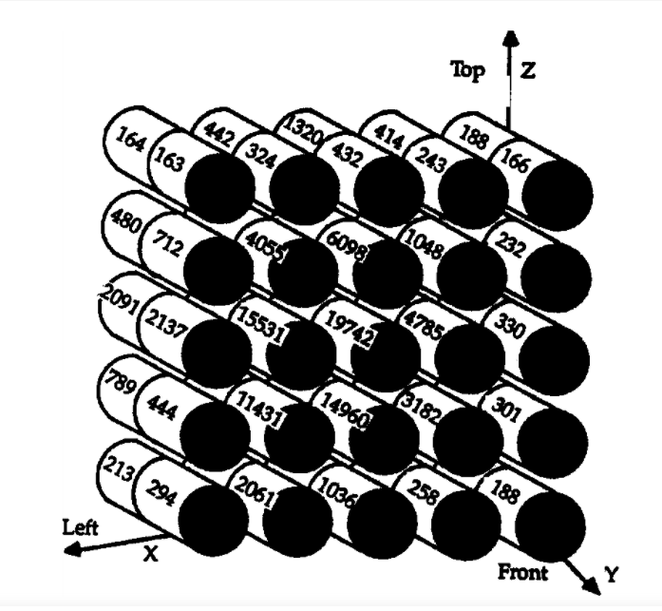

Slide 4
数学模型的研制还需要一些关于脑的生理生化特征及数据的附加假设。在研制模型的过程中，我们要证实这些假设中的合理性。例如，我们假定：可以粗略的认为大脑是均质的，扩散和衰减决定了脑中多巴胺的输运。我们还忽略了对流过程。此外，还假定了一次性注射，注射位置在y方向后排垂直柱体的中点。取样所需的确切时间不知道。由于注射到取样之间有足够的时间，因而取样所需时间相比之下可以忽略。
决定多巴胺在大脑中的行为的物质可能极为复杂。通过假定分子扩散及组成元素衰减是脑中多巴胺输运的主要手段可得到合理的预测能力。所以我们假定该过程由一个二阶偏微分方程决定，这种形式的方程可应用于包括质量输运、流体动力学、热交换等多种问题。

Slide 5
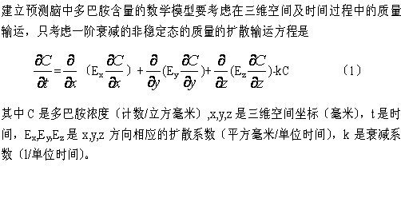
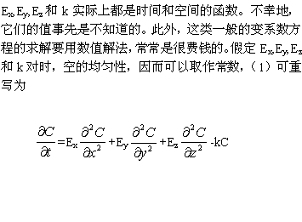

Slide 6
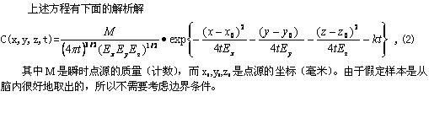
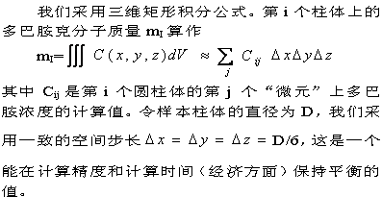
数值求积方法
因为数据是用圆柱取样上的计数单位表示的，又因为模型预测了多巴胺的浓度值，有必要取应变量C在每个圆柱体上的积分值使之能和给定数据进行直接比较。

Slide 7
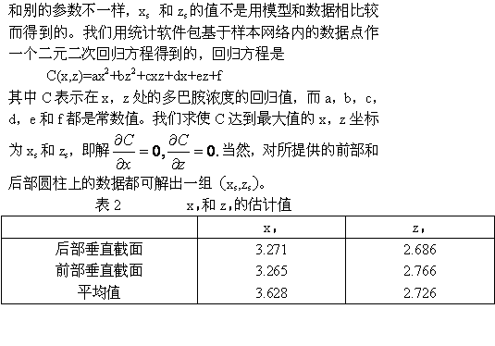

Slide 8
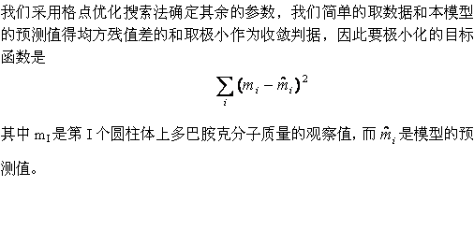
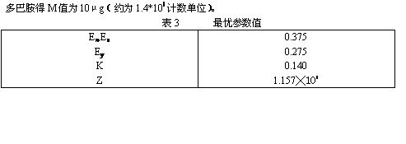

Slide 9


